Slide 1

Государственное образовательное учреждение высшего профессионального образования
«Московский государственный технический университет имени Н.Э. Баумана»
(МГТУ им. Н.Э. Баумана)
ФАКУЛЬТЕТ: Информатика и системы управления
КАФЕДРА: Программное обеспечение ЭВМ и информационные технологии
Построение реалистичного изображения методом трассировки лучей
Выполнил: Головнева М. И.
Научный руководитель: Волкова Л. Л.

Slide 2
Цели работы:
провести обзор методов построения реалистичного изображения трехмерной сцены;
разработать программное обеспечение для моделирования трехмерной сцены, включающей геометрические тела – сферы, кубы, цилиндры;
разработать пользовательский интерфейс, предоставляющий возможность изменять положение камеры в пространстве сцены.

Slide 3
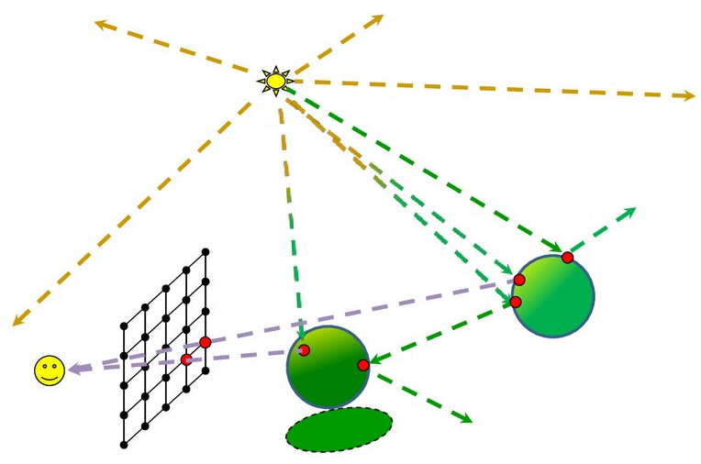
Алгоритм прямой трассировки лучей

Slide 4
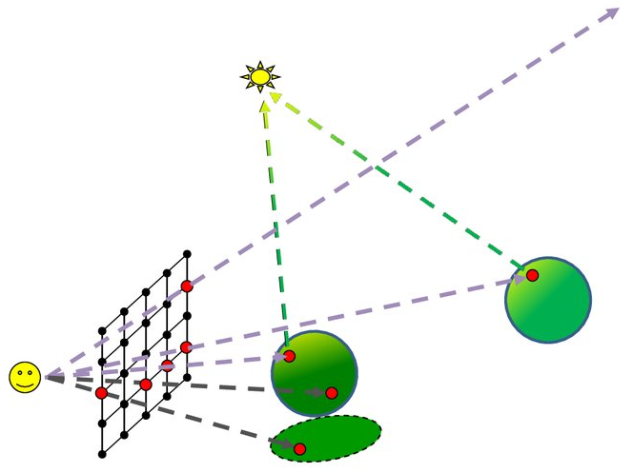
Алгоритм обратной трассировки лучей

Slide 5
Почему был выбран алгоритм обратной трассировки лучей?
Сокращается количество лучей.
Каждый луч участвует в построении сцены.
Нет лишних вычислений.

Slide 6
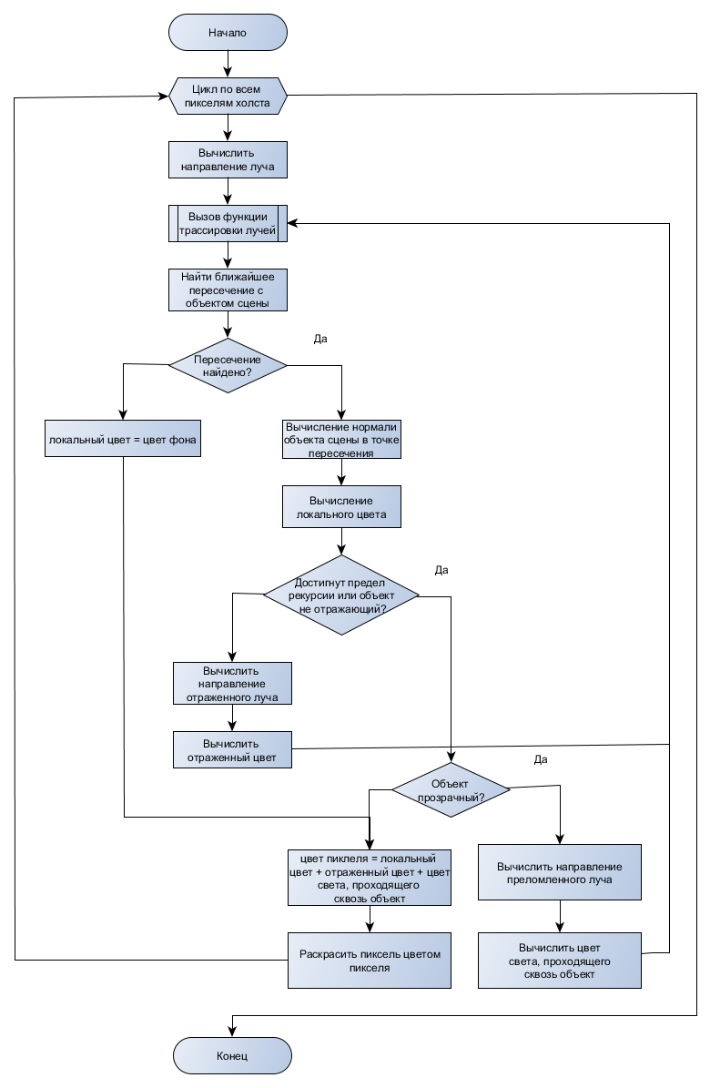
Схема алгоритма обратной трассировки лучей:

Slide 7
Объекты сцены
Источники света:
точечный источник;
направленный источник;
окружающее освещение.
Геометрические тела:
сфера;
куб;
цилиндр.

Slide 8
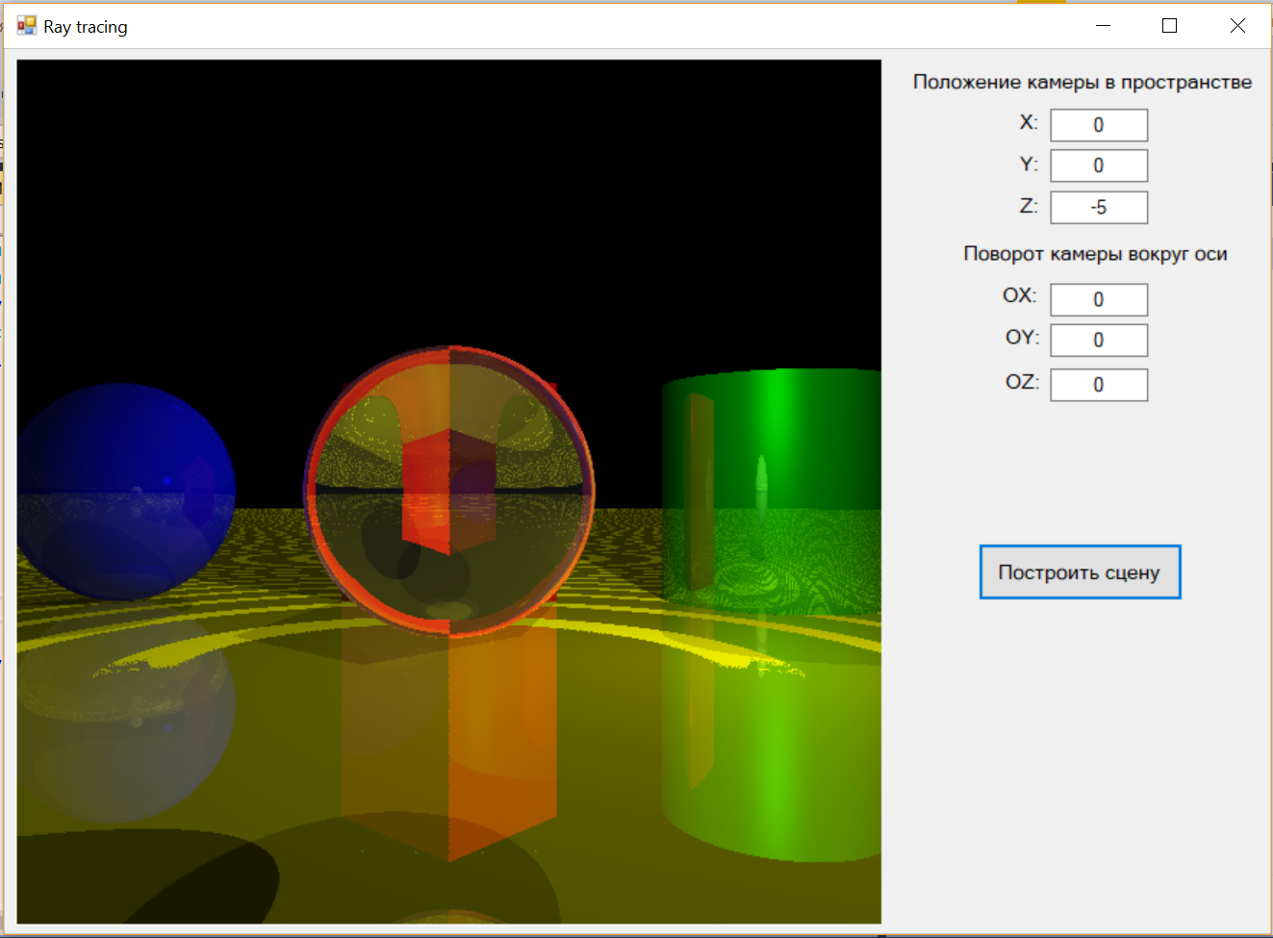
Интерфейс программы

Slide 9
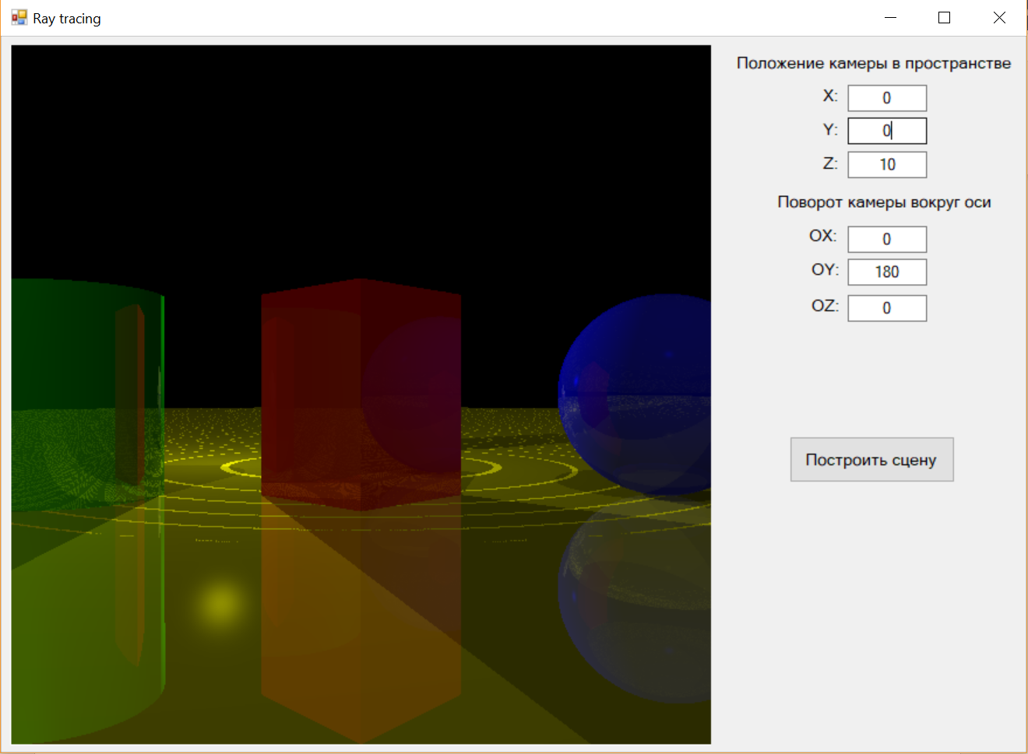
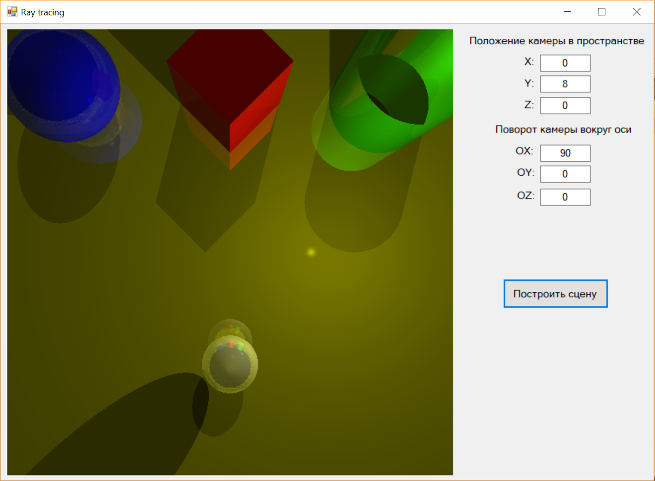
Примеры работы

Slide 10
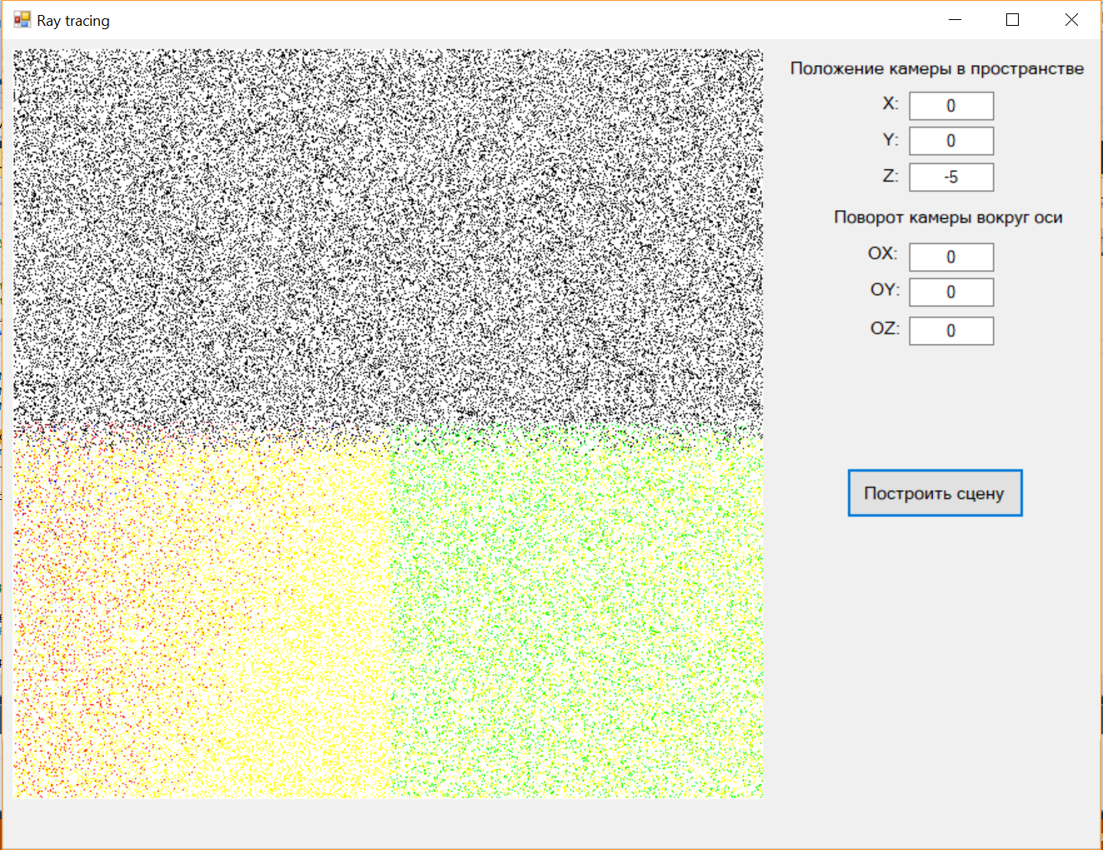
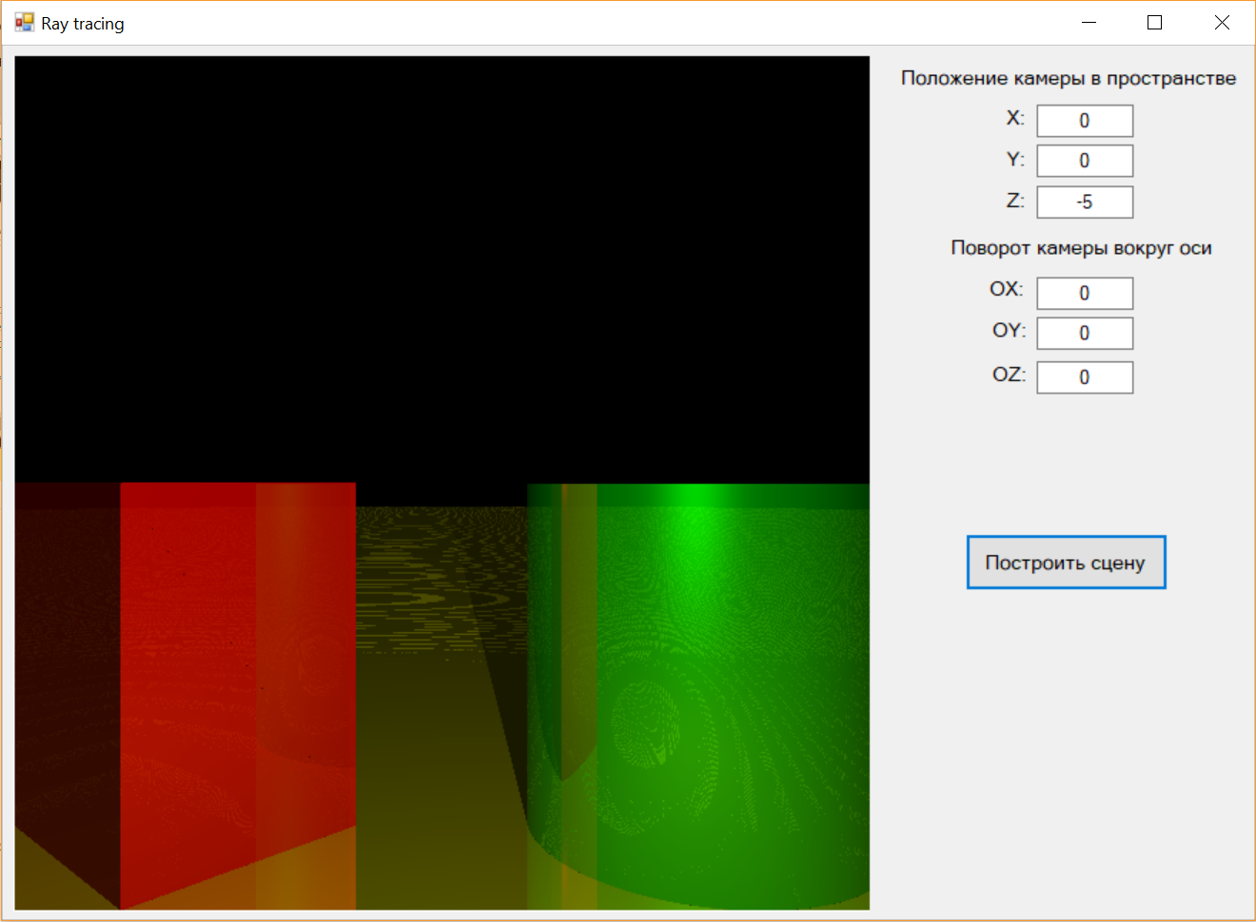
Сравнение прямой и обратной трассировки лучей
1000000 световых лучей;
время построения – 20 секунд;
не учитывается реалистичность изображения.
360000 световых лучей;
время построения – 18,194 секунды;
учитывается реалистичность изображения.

Slide 11
Генерация изображения с различными эффектами
 | Время построения сферы, мс | Время построения куба, мс | Время построения цилиндра, мс
Без эффектов | 2264 | 11102,5 | 2042
Эффект отражения | 2299,5 | 11817,8 | 2094,4
Эффект преломления | 2587,5 | 11891,3 | 2211,5
Эффект отражения и преломления | 2800,6 | 12144,6 | 2587,5

Slide 12
Заключение
На сегодняшний день в реальном времени алгоритм обратной трассировки лучей используют лишь в исследовательских целях на сверхмощных компьютерах. Так же считается, что алгоритм трассировки лучей актуален только для изображений искусственных объектов с геометрически простыми формами. Однако алгоритм является интуитивно понятным, так как работает по законам реального мира - по законам физики.
Трассировка лучей является универсальным методом и позволяет строить изображение высокого качества. Именно из-за этих качеств алгоритм достаточно популярен и методы его оптимизации совершенствуются постоянно.

